Slide 1







SỞ GD & ĐT HẢI PHÒNG
TRƯỜNG THPT TRẦN TẤT VĂN
CHÀO MỪNG QUÝ THẦY CÔ VÀ CÁC EM
HỌC SINH ĐẾN VỚI TIẾT HỌC HÔM NAY!
GIÁO VIÊN: LÊ THỊ HẢI
LỚP HỌC: 11B8

Slide 2
KHỞI ĐỘNG

Slide 3


Đây là nghề gì?
NHA SĨ

Slide 4

Đây là nghề gì?
ĐẦU BẾP

Slide 5

Đây là nghề gì?
LUẬT SƯ

Slide 6

Đây là nghề gì?
CẮT TÓC

Slide 7

Đây là nghề gì?
PHÓNG VIÊN

Slide 8


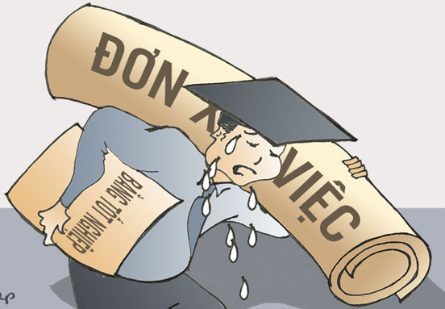

KHỞI ĐỘNG
Hình ảnh sau đây cho em liên tưởng tới vấn đề gì?
Thất nghiệp

Slide 9


TIẾT 10
BÀI 4:
THẤT NGHIỆP

Slide 10





NỘI DUNG BÀI HỌC
Khái niệm thất nghiệp và các loại hình thất nghiệp
1
Nguyên nhân dẫn đến thất nghiệp
2
Hậu quả của thất nghiệp
3
Vai trò của nhà nước trong việc kiểm soát và kiềm chế thất nghiệp
4

Slide 11


01
KHÁI NIỆM THẤT NGHIỆP VÀ CÁC LOẠI HÌNH
THẤT NGHIỆP

Slide 12


a. Khái niệm thất nghiệp
Trong nền sản xuất, lực lượng lao động gồm những người lao động trong độ tuổi lao động, có khả năng lao động, đang có việc làm hoặc đang tìm kiếm việc làm.
Đọc trường hợp 1 trong SHS tr.23 và trả lời câu hỏi:
Trong gia đình anh M, ai là người muốn kiếm việc làm nhưng chưa tìm được? Ai là người tự nguyện thất nghiệp?

Slide 13





Trong gia đình anh M:
Anh M và bố của anh là người muốn kiếm việc làm nhưng chưa tìm được việc làm.
Vợ anh M là người tự nguyện thất nghiệp.

Slide 14




KHÁI NIỆM
Thất nghiệp là tình trạng người lao động mong muốn có việc làm nhưng chưa tìm được việc làm.

Slide 15
b. Các loại hình thất nghiệp
*Phân loại theo tính chất
Đọc trường hợp 1 trong SHS tr.23 và trả lời câu hỏi:
Trong gia đình anh M, ai là người thất nghiệp tự nguyện, ai là người thất nghiệp không tự nguyện?
Vợ anh M là người thất nghiệp tự nguyện
Anh M và bố anh M là người thất nghiệp không tự nguyện

Slide 16

b. Các loại hình thất nghiệp
*Phân loại theo nguồn gốc thất nghiệp
Đọc trường hợp sau:
Do công việc không phù hợp với chuyên môn được đào tạo nên anh M xin thôi việc ở công ty, còn người bạn thân của anh là V mới chuyển từ Thành phố Hồ Chí Minh ra Hà Nội sinh sống nên chưa xin được việc làm mới. Cả hai đều dạng thất nghiệp tạm thời.

Slide 17

Thảo luận nhóm đôi và trả lời câu hỏi:
Những dạng thất nghiệp này có diễn ra thường xuyên, phổ biến trong đời sống xã hội không? Theo em, còn có những loại thất nghiệp nào khác?
Các trường hợp trên cho thấy thất nghiệp tự nhiên bao gồm những dạng thất nghiệp nào?

Slide 18

Thất nghiệp tự nhiên
Biểu thị mức thất nghiệp bình thường mà nền kinh tế phải chịu. Thuật ngữ "tự nhiên" không hàm ý tỉ lệ thất nghiệp này đáng mong đợi, không thay đổi theo thời gian hoặc không bị ảnh hưởng bởi chính sách kinh tế.
Nó là loại hình luôn tồn tại trong xã hội, bao gồm các dạng: thất nghiệp tạm thời, thất nghiệp cơ cấu.

Slide 19

Thất nghiệp chu kì
Trong cơ chế thị trường nền kinh tế thường xảy ra những biến động thường xuyên, có những giai đoạn kinh tế phát triển mạnh, có những giai đoạn suy thoái, được gọi là chu kì kinh tế.

Slide 20
b. Các loại hình thất nghiệp
Đọc trường hợp 2 trong SHS tr.23 và trả lời câu hỏi:
Tình hình thất nghiệp sẽ thay đổi như thế nào khi nền kinh tế phục hồi hay suy thoái?
Khi kinh tế suy thoái, các doanh nghiệp phải thu hẹp sản xuất, nhiều người lao động bị mất việc làm → gia tăng tình trạng thất nghiệp trên quy mô lớn.
Khi kinh tế được phục hồi, các doanh nghiệp mở rộng sản xuất, thu hút lại nhiều lao động → lượng người thất nghiệp giảm dần.

Slide 21
KẾT LUẬN
Thất nghiệp tạm thời
Thất nghiệp tự nhiên
Phân theo nguồn gốc
Thất nghiệp cơ cấu
Các loại hình thất nghiệp
Thất nghiệp chu kì
Thất nghiệp tự nguyện
Phân theo tính chất
Thất nghiệp không tự nguyện

Slide 22

HOẠT ĐỘNG LUYỆN TẬP
Học sinh làm bài tập 1 sgk trang 27, 28
Học sinh thảo luận đôi, các cặp đôi cùng nghiên cứu 4 ý kiến sách giáo khoa đưa ra và trả lời câu hỏi.
Thời gian: 3 phút

Slide 23


Quan điểm | Đồng tình | Không đồng tình | Giải thích
a) Để giải quyết việc làm, Nhà nước phải tạo ra các điều kiện thuận lợi cho người lao động tự tạo việc làm.
b) Chính quyền địa phương phải có trách nhiệm giải quyết việc làm cho người thất nghiệp ở địa phương.
Nhà nước đã thực hiện rất nhiều giải pháp như: hỗ trợ kết nối cung – cầu trên thị trường lao động, tập trung đào tạo nâng cao chất lượng lao động.... đồng thời tạo ra các điều kiện thuận lợi để người lao động tự tạo việc làm.
Chính quyền địa phương chỉ có trách nhiệm hỗ trợ người thất nghiệp như: thống kê tỉ lệ thất nghiệp tại địa phương, tìm kiếm thông tin, hỗ trợ người lao động tự tạo việc làm và tìm kiếm việc làm để giải quyết thất nghiệp.

Slide 24
Quan điểm | Đồng tình | Không đồng tình | Giải thích
c) Trung tâm dịch vụ việc làm có trách nhiệm môi giới, giới thiệu việc làm cho người lao động.
d) Người lao động giữ vai trò quan trọng nhất trong việc giải quyết thất nghiệp.
Trung tâm dịch vụ việc làm có chức năng thực hiện tư vấn, giới thiệu việc làm cho người lao động, cung cấp thông tin thị trường lao động cho người lao động.
Có lao động thì con người mới tạo ra nguồn thu nhập để nuôi sống bản thân và gia đình, đóng góp vào sự phát triển của đất nước.

Slide 25

Trường hợp 2
Nguyên nhân dẫn đến hiện tượng thất nghiệp của một số sinh viên ngành Dược, Điều dưỡng ở tỉnh N là do: cung số lao động ở trình độ trung cấp và cao đẳng lớn hơn cầu, trong khi cung lao động có chuyên môn cao không đáp ứng đủ cầu.

Slide 26



Thảo luận nhóm đôi
Đọc thông tin SHS tr.25 và trả lời câu hỏi:
Qua các thông tin trên, em hãy cho biết thất nghiệp đã tác động đến người lao động, doanh nghiệp và nền kinh tế như thế nào. Vì sao?

Slide 27
Bài 2 (SHS - tr.28)
Em hãy cho biết những trường hợp sau đây thuộc loại hình thất nghiệp nào:
a) Người không đi làm để tập trung giải quyết việc gia đình.
b) Khi nhà máy chuyển đổi sản xuất từ cơ khí lên tự động hoá, hàng loạt lao động trong nhà máy bị mất việc làm.
c) Người đi du học mới về nước chưa kiếm được việc làm.
Thất nghiệp tự nguyện
Thất nghiệp cơ cấu
Thất nghiệp tạm thời

Slide 28


04
VAI TRÒ CỦA NHÀ NƯỚC TRONG VIỆC KIỂM SOÁT VÀ KIỀM CHẾ THẤT NGHIỆP
TIẾT 12

Slide 29
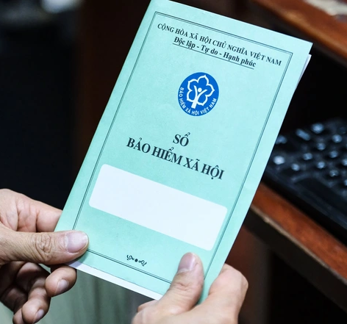
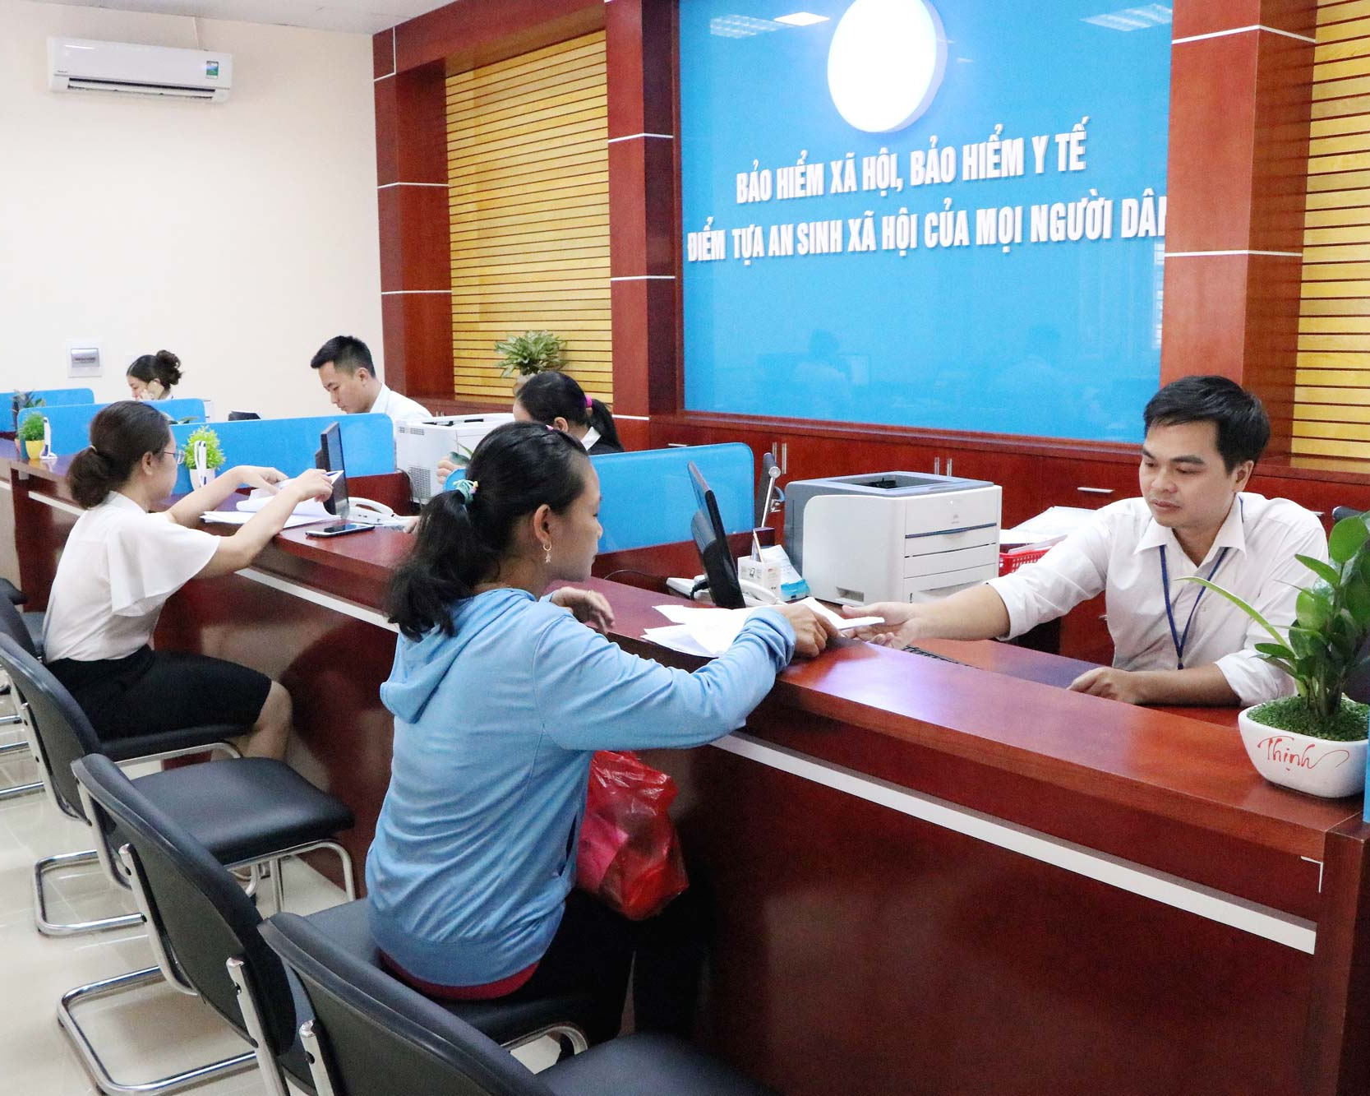
Bảo hiểm thất nghiệp đảm bảo những quyền lợi mà người lao động khi tham gia bảo hiểm xã hội được hưởng khi thất nghiệp

Slide 30




Slide 31
Câu 1: Thất nghiệp là gì?
A. Là tình trạng người trong độ tuổi lao động tìm được việc làm phù hợp cho bản thân mình.
B. Là tình trạng người dân đều đem sức lao động của mình cống hiến vì sự phát triển chung của xã hội.
C. Là tình trạng người lao động mong muốn có việc làm nhưng chưa tìm được việc làm.
D. Là tình trạng công việc ùn ứ không có người giải quyết.
Notes:
Để hiển thị đáp án, các thầy cô bấm vào chữ cái màu vàng

Slide 32
Câu 2: Tình trạng thất nghiệp để lại các hậu quả gì cho xã hội?
A. chỉ ảnh hưởng đến người lao động
B. Chỉ ảnh hưởng trực tiếp tới Nhà nước
C. Ảnh hưởng nặng nề đối với mỗi cá nhân, với nền kinh tế và mọi mặt của đời sống
D. Gây ảnh hưởng đối với các chuỗi cung ứng toàn quốc
Notes:
Để hiển thị đáp án, các thầy cô bấm vào chữ cái màu vàng

Slide 33
Câu 3: Nguyên nhân khách quan gây ra tình trạng thất nghiệp là gì?
B. Công ty đang làm bị thua lỗ, đóng cửa
A. Bị công ty kỉ luật, sa thải
D. Không hài lòng với công việc hiện tại
C. Thiếu kĩ năng chuyên môn
Notes:
Để hiển thị đáp án, các thầy cô bấm vào chữ cái màu vàng

Slide 34
Câu 4: Nhà nước đã làm thế nào để tích cực thông báo đến cho người dân về diễn biến của tình trạng thất nghiệp?
A. Tích cực quan sát tình hình về việc làm và đưa ra các dự báo về các ngành nghề cho người lao động
B. Tập trung đầu tư cho các ngành nghề đang mang lại nguồn lợi kinh tế lớn
C. Giúp đỡ người thất nghiệp vượt được qua khó khăn trong khi chưa tìm được việc làm
D. Hỗ trợ người lao động tìm được ra định hướng phù hợp với bản thân
Notes:
Để hiển thị đáp án, các thầy cô bấm vào chữ cái màu vàng

Slide 35
Câu 5: Đối với các nhân lực bị mất việc làm do chưa có kinh nghiệm làm việc với máy móc ở trình độ cao, nhà nước nên làm như thế nào để hỗ trợ người lao động sớm tìm được việc làm phù hợp với bản thân?
A. Tổ chức các khóa đào tạo kĩ năng nghề nghiệp cho nhân viên
B. Khuyến khích nhân viên tích cực tìm việc làm
C. Hỗ trợ nhân viên tìm kiếm việc làm phù hợp với bản thân mình
D. Yêu cầu các doanh nghiệp tuyển thêm nhiều nhân viên
Notes:
Để hiển thị đáp án, các thầy cô bấm vào chữ cái màu vàng

Slide 36
Bài 3 (SHS - tr.28)
Em hãy nhận xét việc làm của các tổ chức, cá nhân dưới đây.
Xã A sử dụng kinh phí ngân sách nhà nước tổ chức hai khóa dạy nghề mây tre đan xuất khẩu nhằm giải quyết việc làm cho người lao động tại địa phương. Sau đó các học viên này vẫn không có việc làm vì không có bất cứ một dự án sản xuất mây tre nào được tổ chức tại địa phương.
Khi tỉ lệ thất nghiệp tăng cao, chính quyền xã X đã đến từng hộ gia đình thống kê số người thất nghiệp để tìm giải pháp kiểm soát và kiềm chế thất nghiệp, nhưng một số gia đình không hợp tác vì cho rằng Nhà nước không thể giải quyết được vấn đề này.

Slide 37
Trường hợp a:
Việc làm của chính quyền xã X chưa phù hợp, không bám sát với tình hình thực tế tại địa phương.
Gây lãng phí ngân sách nhà nước; tiêu tốn thời gian, công sức học tập của người lao động.
Trường hợp b:
Hành động của chính quyền xã X là đúng, thể hiện tốt vai trò của chính quyền địa phương trong việc trong việc kiểm soát và kiềm chế thất nghiệp.
Hành động không hợp tác của một số hộ dân là sai, những hộ dân này chưa hiểu rõ về vai trò của nhà nước trong việc giải quyết tình trạng thất nghiệp → chính quyền xã X cần tăng cường công tác tuyên truyền, để người dân trong xã hiểu rõ hơn về các chủ trương, chính sách.

Slide 38

VẬN DỤNG
Em hãy viết bài giới thiệu một tấm gương tạo việc làm, giải quyết thất nghiệp cho người lao động tại địa phương.

Slide 39
Gợi ý
Tấm gương đó là ai?
Họ đã tạo việc làm, giải quyết vấn đề thất nghiệp cho ngành gì, ở đâu?
Quá trình hoạt động, làm việc và thực hiện giải quyết thất nghiệp cho người lao động như thế nào?
Trong quá trình thực hiện, họ đã gặp những khó khăn gì, khắc phục ra sao?
Họ nhận được sự giúp đỡ gì không? Nếu có thì nhận cái gì, từ ai?
Kết quả, thành tựu từ kế hoạch, việc làm đó như thế nào?
Thể hiện thái độ tôn trọng, ngưỡng mộ sự cống hiến và giúp đỡ của tấm gương đó?

Slide 40
HƯỚNG DẪN VỀ NHÀ
01
02
03
Ôn tập kiến thức đã học trong bài
Hoàn thành bài tập trong SBT
Tìm hiểu trước Bài 5 - Thị trường lao động và việc làm

Slide 41
CẢM ƠN CÁC EM ĐÃ
THAM GIA TIẾT HỌC HÔM NAY!

